Slide 1
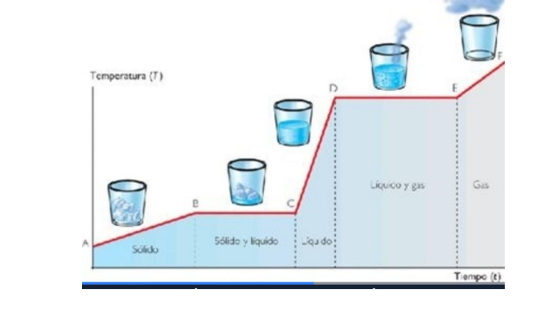
VAPOR
CURVA DE EVOLUCION DE FASES DEL UNA SUSTANCIA PURA

Slide 2
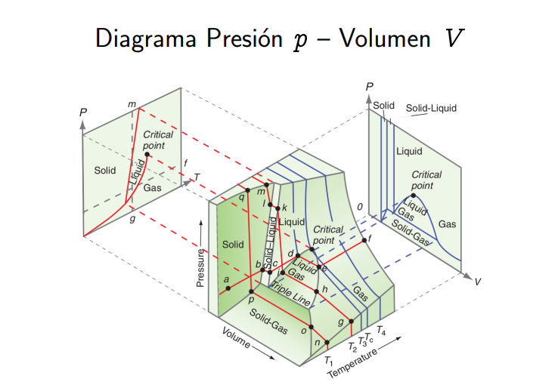
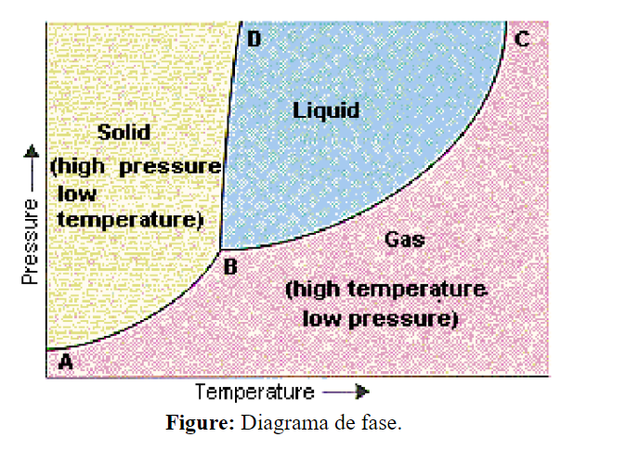
DIAGRAMA EN 3 DIMENSIONES DEL VAPOR DE AGUA

Slide 3
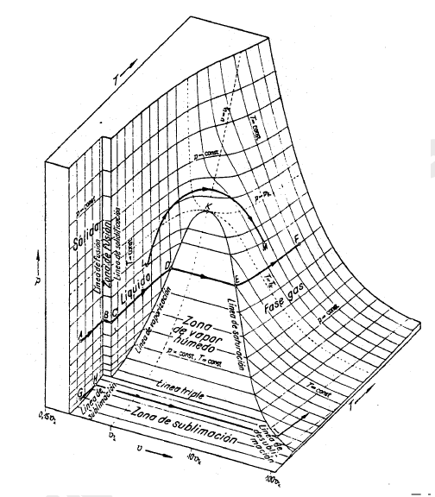
DIAGRAMA P-V

Slide 5
DIAGRAMA T-S

Slide 6
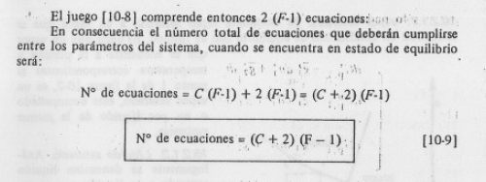
REGLA DE LAS FASES DE GIBBS

Slide 9
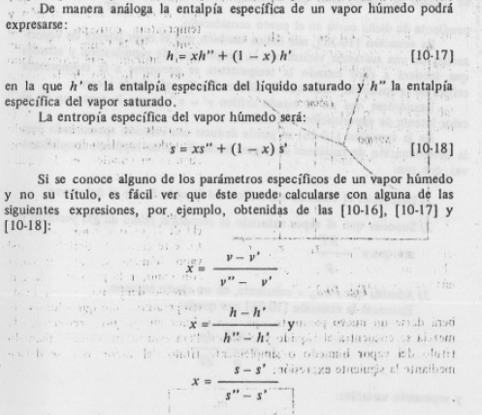

Slide 11
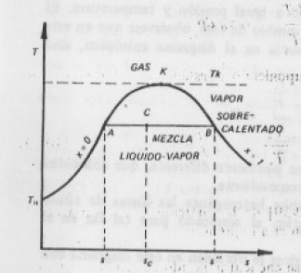
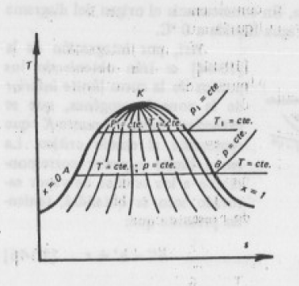

Slide 12
DIAGRAMA P-V DEL VAPOR DE AGUA

Slide 14
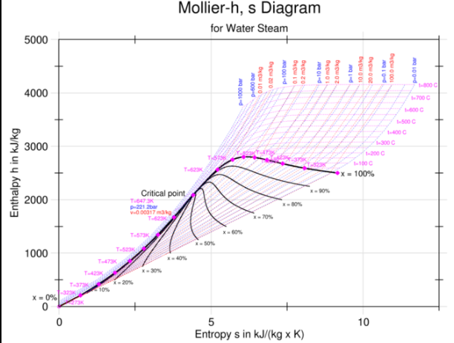

Slide 16
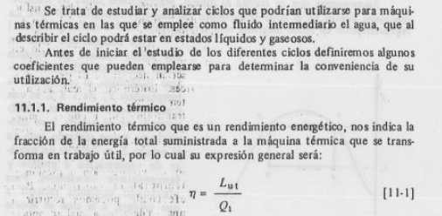
CICLO RANKINE (MAQUINAS DE VAPOR)

Slide 17
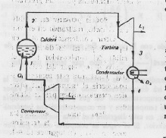
CICLO CARNOT PARA VAPORES

Slide 18
DIAGRAMA UNIFILAR DE CICLO RANKINE
Q1”
Q1
W
Q1
Q2
W
n t = W/Q1=( Q1-Q2)/Q1= 1- (Q1/Q2)
Q2

Slide 19
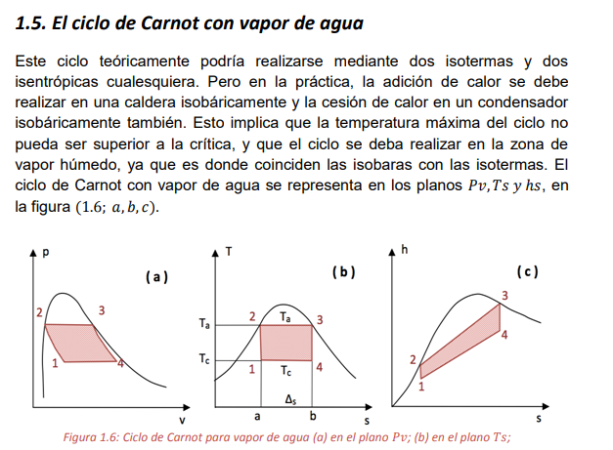

Slide 22
AUMENTO DEL RENDIMIENTO DEL CICLO CASO 1:

Slide 24
CASO 2:

Slide 26
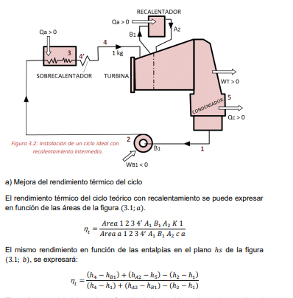
SISTEMAS CON RECALENTAMIENTO

Slide 27
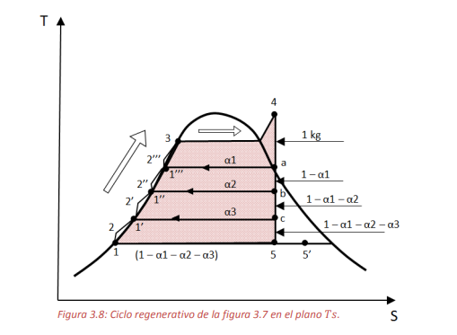
CICLOS REGENERATIVOS

Slide 28
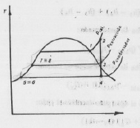
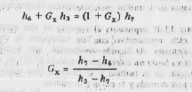
ANALISIS DE CORRIENTES EN CICLO REGENERATIVO

